Slide 1

연구/개발팀 Anaconda 시작하기
정 승 훈 차장

Slide 2
개요
Anaconda
아나콘다는 수학과 과학 분야에서 사용하는 여러 패키지들을 묶어 놓은 파이썬 배포판으로서 SciPy, Numpy, Mathplotlib, Pandas 등을 비롯한 많은 패키지들을 포함하고 있다.
Anaconda는 특히 최근에 데이터 사이언스와 머신 러닝 분야에서 파이썬을 사용하기 위해 기본적으로 설치하는 배포판이다.

Slide 3
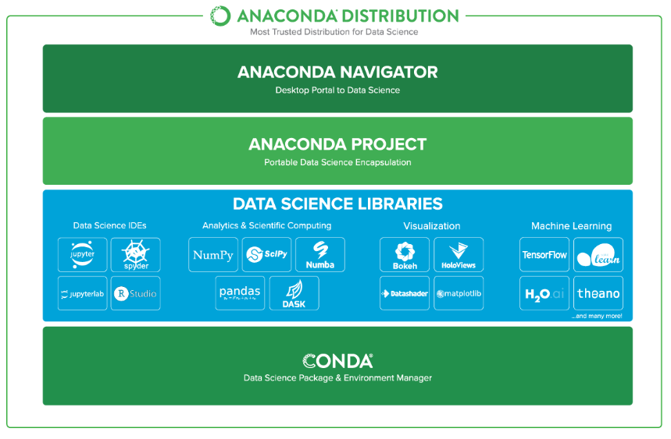
개요
구성 요서
Data Science Library
Anaconda Navigator
UI 클라이언트로서 하부 컴포넌트를 쉽게 사용하도록 한 데스크탑 포털 기능을 담당한다.
Jupyter난 Spyder 같은 개발 도구를 이곳에서 Launch 할 수 있다.

Slide 4
Anaconda 설치
설치
Python에서 작성된 패키지 소프트웨어를 설치하는데 사용된다.
설치 확인
conda --version
conda info –envs
conda env list
conda list
conda update --all

Slide 5
Anaconda 설치
가상 환경 만들기
set CONDA_FORCE_32BIT=1
conda create -n py38_32 python=3.8 anaconda
conda create -n py37_32 python=3.7 anaconda
activate py38_32 (가상 환경 활성화)
Python (설치 확인), exit()
Deactivate py38_32
가상 환경 제거하기
conda env remove –n py38_32

Slide 6
Anaconda 설치
PIP (Package Manager) 업그레이드
python -m pip install --upgrade pip
모듈 설치
conda install flask
conda update flask
conda list
conda search ‘flask’
conda remove flask

